Slide 1

Sistema de Control de Líneas, Estaciones y Buses
Resumen ejecutivo del proyecto
Ernesto Leonardo Oliva Esquivel · 1290-23-14523
Aseguramiento de la calidad del software · Universidad Mariano Gálvez de Guatemala
Catedrática: Nancy Guadalupe Portillo Pinto · 24-10-2026
Notes:
Buenos días. Les presento el proyecto Sistema de Control de Líneas, Estaciones y Buses del Transmetro, desarrollado para el curso de Aseguramiento de la Calidad del Software. En los próximos minutos les mostraré qué problema resuelve, cómo está construido, cómo verificamos su calidad con el plan de pruebas y cuáles son los resultados y el trabajo pendiente.

Slide 2



Un solo sistema para varias municipalidades
La solución
El problema
Guatemala, Mixco, Villa Nueva, San José Pinula y Santa Catarina Pinula operan líneas que se cruzan
Sin un registro común de líneas, buses, pilotos y recaudo
Sin monitoreo en tiempo real de la flota ni de la saturación de estaciones
El ciudadano no tiene un punto único de información
Pantalla pública
Mapa de la red, horarios, recarga de tarjeta y sugerencias sin crear cuenta
Portal del pasajero
Saldo, recargas en línea e historial de su tarjeta
Panel del personal
Administración, monitoreo y reportes según el rol: administrador, municipal, operador y guardia
Notes:
El Transmetro atraviesa varias municipalidades: Guatemala, Mixco, Villa Nueva, San José Pinula y Santa Catarina Pinula. Cada una necesita administrar líneas, estaciones, buses, pilotos y el recaudo, pero no existía un registro común ni un monitoreo en tiempo real. La solución es una aplicación web con tres caras: una pantalla pública para el ciudadano, un portal para el pasajero con su tarjeta y un panel para el personal, donde cada rol ve solo lo que le corresponde.

Slide 3
Resultados en cifras
103/103
98.2 %
93.7 %
7 ms
pruebas automáticas aprobadas
de éxito en los casos del plan de pruebas
de cobertura de código del backend
latencia p95 de las posiciones en vivo (meta: 2 s)
4 líneas, 14 estaciones y 21 buses en los datos de demostración · 20 tablas en PostgreSQL · publicado en la nube con Render y Neon
Notes:
Estos son los números principales. Las 103 pruebas automáticas aprueban. De los 60 casos del plan de pruebas ejecutamos 55, con 98.2 por ciento de éxito. La cobertura de código del backend es de 93.7 por ciento, y en los servicios que tienen las reglas de negocio llega al 100. Las posiciones de los buses llegan al centro de control en 7 milisegundos en el percentil 95, muy por debajo de la meta de 2 segundos. El sistema maneja 4 líneas, 14 estaciones y 21 buses de demostración, y está publicado en la nube.

Slide 4
Estado de los 19 requerimientos
RF-1
Líneas y estaciones
RF-2
Accesos y guardias
RF-3
Buses por línea N a 2N
RF-4
Parqueos
Completo (11)
RF-5
GPS / AVL
RF-6
Pilotos
RF-7
Ocupación y alertas
RF-8
Incidentes y pánico
Software listo; hardware, proveedor o configuración por integrar (7)
RF-9
Pago con tarjeta
RF-10
Reportes
RF-11
Tableros
RF-12
Sin conexión
Fase 2 (1)
RNF-1
Disponible 24 h
RNF-2
Tiempo real
RNF-3
Cifrado y roles
RNF-4
Crecimiento
RNF-5
Integración futura
RNF-6
Historial
RNF-7
Respaldo
Notes:
Partimos de 12 requerimientos funcionales y 7 no funcionales. Once están completos, entre ellos la regla de que cada línea tenga entre N y 2N buses, el historial de asignaciones y el tiempo real. Siete están parciales: el software está listo, pero falta integrar hardware o un proveedor externo, como los GPS físicos, las cámaras o la pasarela de pago real, o terminar configuraciones como el respaldo programado. La operación sin conexión de las estaciones quedó para una fase 2, aunque su base, que los cobros no se dupliquen, ya está construida.

Slide 5



Arquitectura cliente-servidor en tres capas
Navegador
Servidor en Render
Base de datos en Neon
React + Vite + Tailwind
Leaflet y Recharts
Rutas según el rol
Node.js + Express 5 + TypeScript
Reglas de negocio en services/
Socket.IO para el tiempo real
PostgreSQL con Sequelize
20 tablas, llaves foráneas y CHECK
Transacciones ACID
HTTPS con JSON para la API · WebSocket para posiciones, alertas y pánico · en producción un solo servicio entrega la web y la API
Notes:
La arquitectura es cliente-servidor en tres capas. En el navegador corre una aplicación de una sola página en React. El servidor es una API REST en Node.js con Express y TypeScript, donde las reglas de negocio están aisladas en una capa de servicios, y Socket.IO empuja en vivo las posiciones de los buses, las alertas y el botón de pánico. Los datos están en PostgreSQL, al que accedemos con el ORM Sequelize. En producción, un solo servicio en Render entrega la página y la API, y la base de datos está en Neon.

Slide 6


Reglas de negocio que el sistema hace cumplir
Entre N y 2N buses por línea
Alertas de ocupación
Se valida en una transacción que bloquea la línea: dos operadores a la vez no pueden romper el límite
Espera de 150 % o más de la capacidad: despachar otra unidad. Bus bajo 25 %: esperar 5 minutos
Cobro seguro
Recorridos y distancias
Descontar saldo y registrar el pasaje ocurren juntos o no ocurren; una referencia única evita cobrar dos veces
La distancia de la línea es la suma de sus tramos; un bus nunca queda sin parqueo; cada cambio queda en el historial
Notes:
Estas son las reglas más importantes del enunciado y cómo las garantizamos. La primera: cada línea debe tener entre N y 2N buses, donde N es su número de estaciones; se valida dentro de una transacción que bloquea la línea, así ni siquiera dos operadores al mismo tiempo pueden romperla. La segunda: si los pasajeros en espera llegan al 150 por ciento de la capacidad del bus, se genera una alerta para despachar otra unidad, y si el bus va a menos del 25 por ciento, se indica esperar 5 minutos. La tercera: el cobro es atómico e idempotente. Y además, un bus nunca queda sin parqueo y cada cambio queda en un historial de auditoría.

Slide 7
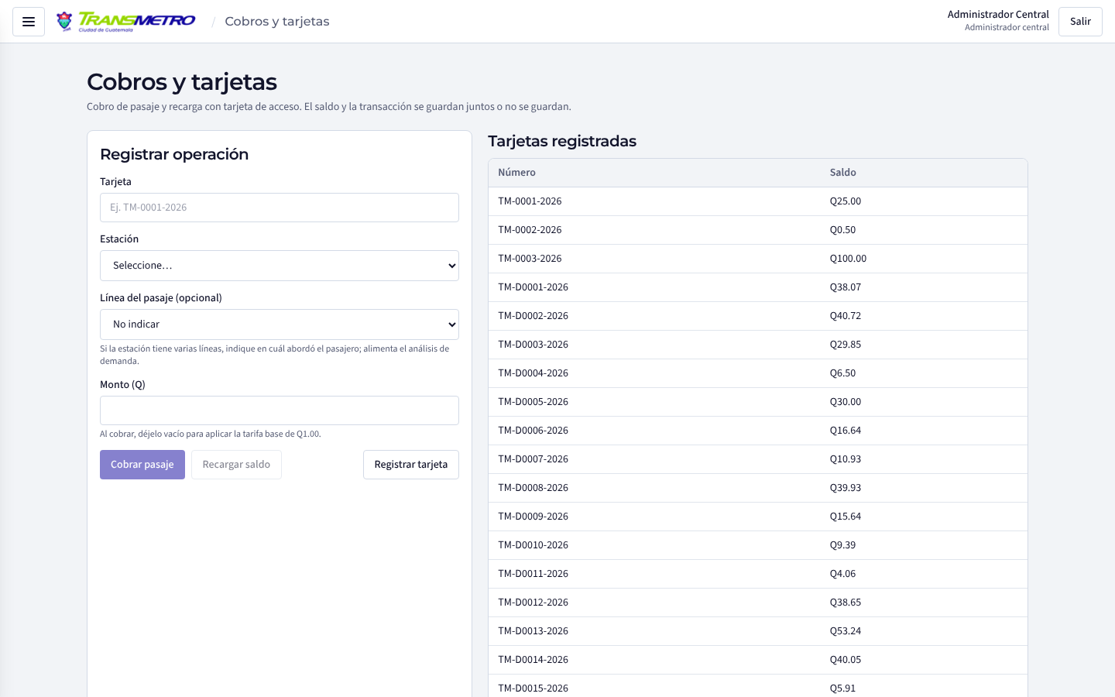




Seguridad desde el diseño
Contraseñas con bcrypt
Hash con sal; nunca se guardan en texto plano
JWT y roles
Cada ruta exige un rol; el operador solo opera su estación y la municipalidad solo ve lo suyo
Datos personales cifrados
DPI y NIT con AES-256-GCM; en pantalla solo los últimos 4 dígitos
Cobros y tarjetas: el saldo y la transacción se guardan juntos o no se guardan
Validación y cabeceras
Zod en cada entrada, Helmet, límite de intentos por IP y consultas parametrizadas
Notes:
La seguridad se incorporó desde el diseño, como recomendó el estudio de factibilidad legal. Las contraseñas se guardan con bcrypt. La sesión usa un token JWT y cada ruta verifica el rol y el alcance: un operador solo opera su estación y el personal municipal solo ve su municipalidad. El DPI y el NIT de los pasajeros se guardan cifrados con AES-256 y en pantalla solo se ven los últimos cuatro dígitos. Además, todo dato que entra se valida con Zod, y hay cabeceras de seguridad y un límite de intentos por dirección IP.

Slide 8
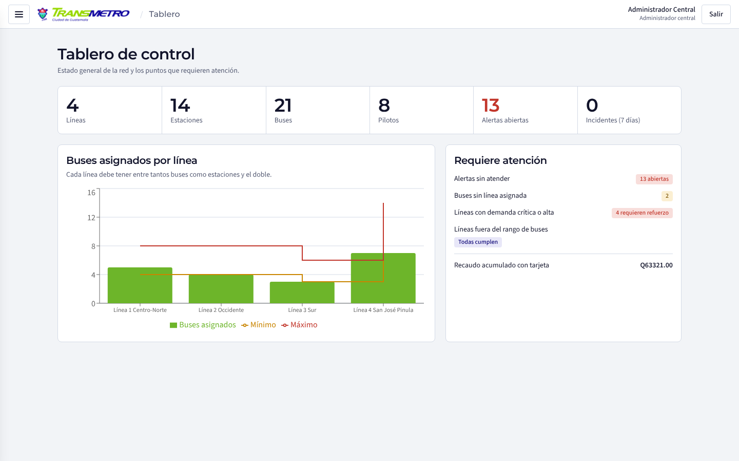
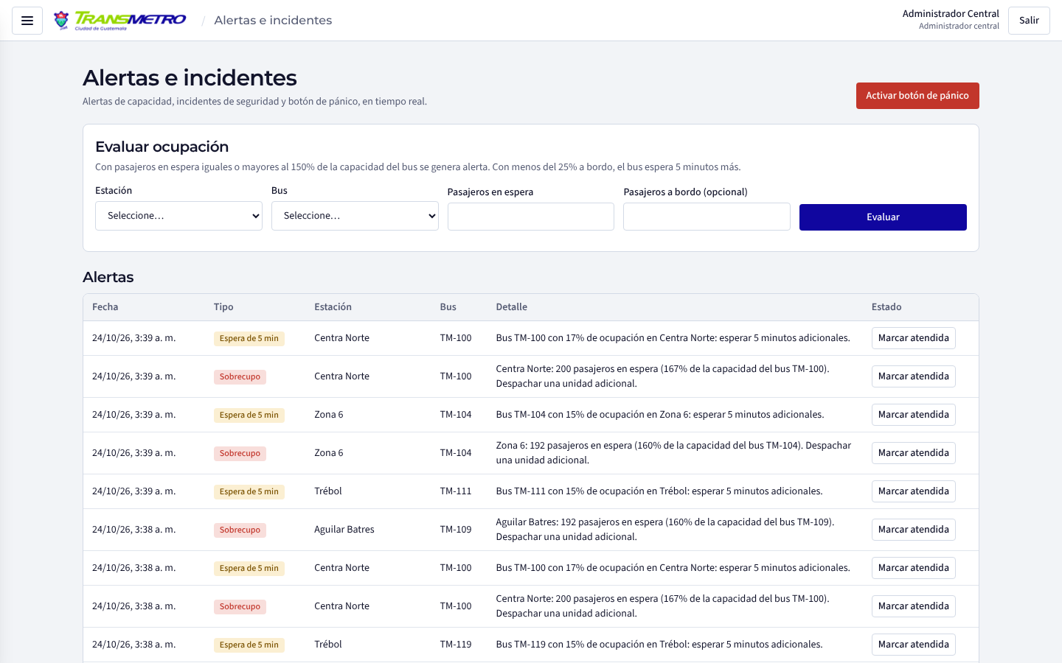
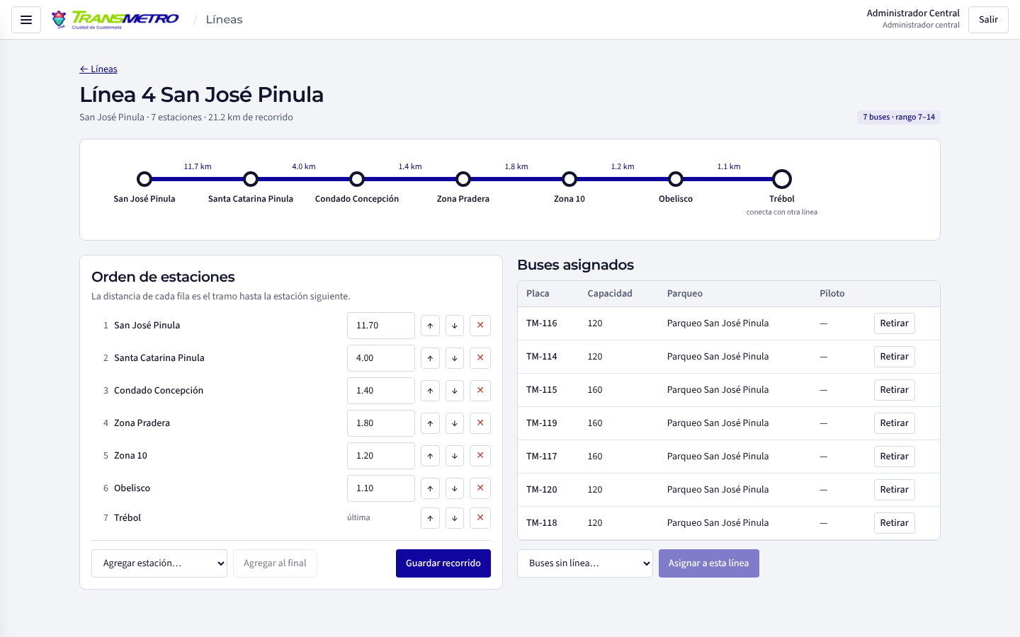
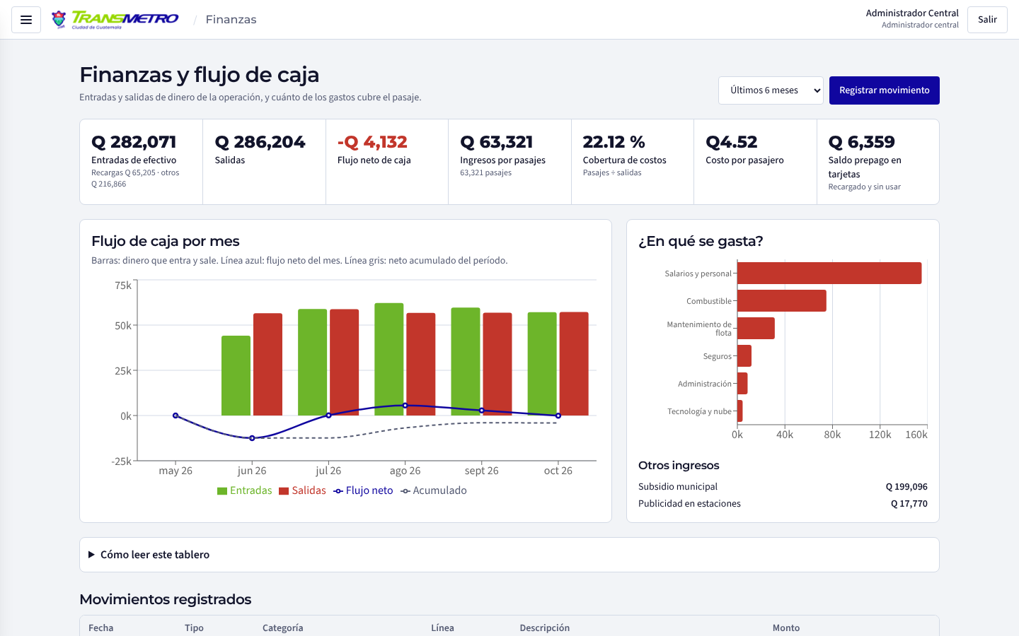
El sistema en funcionamiento
Tablero de control
Alertas de ocupación en tiempo real
Recorrido de la Línea 4 y sus buses
Finanzas y flujo de caja
Notes:
Aquí se ven algunas pantallas. El tablero de control muestra los buses asignados por línea frente al mínimo y al máximo permitidos, y los puntos que requieren atención. En alertas se registran el sobrecupo y la espera adicional en tiempo real. El detalle de la Línea 4 muestra el recorrido ordenado con la distancia de cada tramo. Y finanzas muestra el flujo de caja con datos de demostración. En el video recorro estas pantallas en vivo.

Slide 9
Ejecución del plan de pruebas
103 pruebas automáticas
Jest y Supertest contra una base de datos real de pruebas; cada una lleva el ID de su caso (CP-01 a CP-51)
7 casos con scripts
Historial, alertas solo al personal, latencia, tiempo de respuesta, respaldo y reinicio de la base
1 caso fallido
CP-57: npm audit aún reporta una vulnerabilidad alta (zod) que exige una actualización mayor
5 pendientes
Carga con k6, contrato OpenAPI, revisión manual de la interfaz y de operadores
Notes:
Este es el núcleo del curso: el aseguramiento de la calidad. El plan de pruebas define 60 casos trazables a los 19 requerimientos. Ejecutamos 55: 48 con pruebas automáticas en Jest y Supertest, que corren contra una base de datos real, y 7 con scripts, como la medición de latencia y la prueba de respaldo y restauración. 54 aprobaron y uno falló: el análisis de dependencias todavía reporta una vulnerabilidad alta en la librería zod, que requiere una actualización mayor. Quedan 5 pendientes, principalmente la prueba de carga con k6 y la documentación OpenAPI.

Slide 10
Metas de calidad frente a lo obtenido
Métrica | Meta | Obtenido | Cumple
Tasa de éxito de las pruebas | 95 % o más | 98.2 % del plan; 100 % automáticas | Sí
Cobertura de código | 80 % global; 90 % en servicios críticos | 93.7 % global; 100 % en buses, capacidad y pagos | Sí
Latencia de tiempo real (p95) | 2 s o menos | 7 ms (entorno local) | Sí
Respuesta de la API (p95) | 500 ms o menos | 284 ms (entorno local) | Sí
Defectos críticos abiertos | 0 | 0 | Sí
Cobertura de requerimientos | 100 % | 89 % (17 de 19) | No
Vulnerabilidades altas | 0 | 1 abierta (zod) | No
Densidad de defectos | Menos de 1 por KLOC | 1.5 por KLOC | No
Notes:
Comparamos las métricas que definimos en el documento del stack con lo obtenido. Cumplimos la tasa de éxito, la cobertura de código, la latencia del tiempo real, el tiempo de respuesta de la API y cero defectos críticos abiertos. No cumplimos tres: la cobertura de requerimientos llega a 89 por ciento porque faltan las pruebas de crecimiento y de integración futura; queda una vulnerabilidad alta abierta, y la densidad de defectos es de 1.5 por cada mil líneas, por encima de la meta. Preferimos reportarlo con transparencia: es exactamente lo que el aseguramiento de la calidad debe mostrar.

Slide 11
Defectos encontrados y corregidos
Mapa bloqueado en producción
OpenStreetMap rechazaba los mosaicos sin cabecera Referer. Corregido
Administrador sin cuenta
Si la base ya tenía usuarios no se creaban las cuentas del personal. Corregido
Vulnerabilidad en body-parser
Actualizado a la versión 2.4.0. Corregido
Vulnerabilidades en zod, uuid y react-router
Requieren actualizaciones mayores. Abiertos
Notes:
Durante el ciclo de pruebas encontramos 8 defectos y los gestionamos según la severidad definida en el plan. Seis están cerrados. Dos ejemplos importantes: en producción el mapa aparecía bloqueado porque nuestras cabeceras de seguridad quitaban el Referer que OpenStreetMap exige, y el administrador no podía entrar si la base ya tenía usuarios. Los dos abiertos son vulnerabilidades de dependencias que requieren actualizaciones mayores y están en el trabajo pendiente.

Slide 12
Factibilidad e inversión de la fase piloto
Q 1,314,000
inversión total estimada (aprox. USD 168,500) para 3 líneas, 25 estaciones y 60 buses
Factible en las cinco dimensiones: técnica, operativa, económica, legal y ambiental
Retorno estimado en 3 a 5 años
Por su monto, se recomienda licitación pública o contratar por fases
Notes:
En cuanto a la factibilidad, el estudio evaluó cinco dimensiones: técnica, operativa, económica, legal y ambiental, y todas resultaron favorables. La propuesta monetaria para una fase piloto de 3 líneas, 25 estaciones y 60 buses suma un millón 314 mil quetzales, unos 168 mil 500 dólares. Los rubros más grandes son el hardware de las estaciones y el desarrollo del software. Como supera el umbral de cotización de la Ley de Contrataciones del Estado, se recomienda una licitación pública o contratar por fases.

Slide 13





Próximos pasos
Operación sin conexión
Integrar hardware
Pruebas de carga y E2E
PWA con IndexedDB en la PC de cada estación (RF-12)
GPS, cámaras IP, validadores y pasarela de pago real
k6 contra el sitio publicado y flujos con Playwright
Integración continua
Contrato de la API
Cerrar vulnerabilidades
GitHub Actions y SonarQube en cada cambio
Documentación OpenAPI para otros sistemas (RNF-5)
Migrar a zod 4 y actualizar dependencias (RNF-3)
Notes:
Como próximos pasos: implementar la operación sin conexión de las estaciones, integrar el hardware real y la pasarela de pago, ejecutar las pruebas de carga con k6 y de extremo a extremo con Playwright, automatizar la calidad con GitHub Actions y SonarQube, documentar la API con OpenAPI y cerrar las vulnerabilidades pendientes.

Slide 14



Gracias
El sistema unifica a las municipalidades, hace cumplir las reglas de operación, monitorea en tiempo real y atiende al ciudadano, con una calidad verificada y medida.
Repositorio
https://github.com/ernesto615/Transmetro
Aplicación publicada
https://transmetro-glvg.onrender.com
Video de explicación
[Agregar enlace del video]
Notes:
En resumen, el sistema unifica a las municipalidades, hace cumplir las reglas de operación, monitorea en tiempo real y atiende al ciudadano, con una calidad verificada y medida. El código, los scripts de base de datos y la documentación están en el repositorio de GitHub, y la aplicación está publicada en la nube. Muchas gracias.

